Slide 1
APOCALIPSIS
TEMA 5
EL LIBRO Y EL CORDERO

Slide 2
Ap 5, 1-14
"1.Vi también en la mano derecha del que está sentado en el trono un libro, escrito por el anverso y el reverso, sellado con siete sellos.2.Y vi a un Ángel poderoso que proclamaba con fuerte voz: «¿Quién es digno de abrir el libro y soltar sus sellos?» 3.Pero nadie era capaz, ni en el cielo ni en la tierra ni bajo tierra, de abrir el libro ni de leerlo. 4.Y yo lloraba mucho porque no se había encontrado a nadie digno de abrir el libro ni de leerlo. 5.Pero uno de los Ancianos me dice: «No llores; mira, ha triunfado el León de la tribu de Judá, el Retoño de David; él podrá abrir el libro y sus siete sellos.» 6.Entonces vi, de pie, en medio del trono y de los cuatro Vivientes y de los Ancianos, un Cordero, como degollado; tenía siete cuernos y siete ojos, que son los siete Espíritus de Dios, enviados a toda la tierra. 7.Y se acercó y tomó el libro de la mano derecha del que está sentado en el trono. 8.Cuando lo tomó, los cuatro Vivientes y los veinticuatro Ancianos se postraron delante del Cordero. Tenía cada uno una cítara y copas de oro llenas de perfumes, que son las oraciones de los santos. 9.Y cantan un cántico nuevo diciendo: «Eres digno de tomar el libro y abrir sus sellos porque fuiste degollado y compraste para Dios con tu sangre hombres de toda raza, lengua, pueblo y nación; 10.y has hecho de ellos para nuestro Dios un Reino de Sacerdotes, y reinan sobre la tierra.» 11.Y en la visión oí la voz de una multitud de Ángeles alrededor del trono, de los Vivientes y de los Ancianos. Su número era miríadas de miríadas y millares de millares, 12.y decían con fuerte voz: «Digno es el Cordero degollado de recibir el poder, la riqueza, la sabiduría, la fuerza, el honor, la gloria y la alabanza.» 13.Y toda criatura, del cielo, de la tierra, de debajo de la tierra y del mar, y todo lo que hay en ellos, oí que respondían: «Al que está sentado en el trono y al Cordero, alabanza, honor, gloria y potencia por los siglos de los siglos.» 14.Y los cuatro Vivientes decían: «Amén»; y los Ancianos se postraron para adorar."

Slide 3
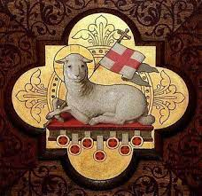
AMBIENTACIÓN
Las comunidades están en proceso de conversión tras ser exhortadas a volver al amor primero.
Mediante la visión del Trono y del Cordero degollado y triunfante se va a contemplar el señorío de Dios y de Cristo sobre los acontecimientos de la Historia.

Slide 4
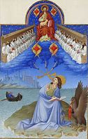
EXPLICACIÓN DEL PASAJE
Tras el proceso de purificación pedido a las Iglesias, la comunidad está preparada para escuchar la revelación de lo que va a suceder.
Juan las traslada al cielo para contemplar el desarrollo de la historia desde la óptica de Dios.
La Historia solo puede ser descifrada desde Cristo.

Slide 5
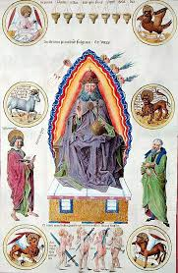
EXPLICACIÓN DEL PASAJE
Los capítulo 4 y 5 sirven de marco a los demás.
Dios está sentado en el Trono.
El Libro contiene los designios divinos sobre la Historia.
Cristo ejerce su misión de mediador.
Los dos capítulos forman una unidad y proporcionan las claves para comprender lo que va a pasar.
Todo ello desde la perspectiva del creyente.

Slide 6
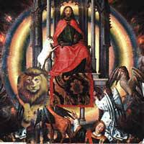
EXPLICACIÓN DEL PASAJE
Dios, como rey, está sentado en su trono y viene a inaugurar su reinado.
El Señor sentado en el trono es el dueño y señor de la Historia y recibe la alabanza del los cuatro vivientes.

Slide 7
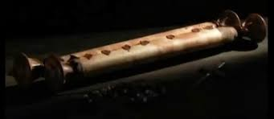
EXPLICACIÓN DEL PASAJE
En la mano derecha del que estaba en el trono vi un Libro, escrito por dentro y por fuera y sellado con siete sellos.
Los libros tenían forma de rollo, escritos por sus dos lados y se cerraban con lacre con el sello de su dueño.
Contiene el plan secreto de Dios sobre la historia.
Juan llora porque nadie es capaz de abrirlo, pero se le avisa de que el Mesías, Cristo, será capaz de hacerlo

Slide 8
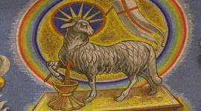
EXPLICACIÓN DEL PASAJE
Para representar a Cristo se elige la figura del Cordero, una de las favoritas del Apocalipsis.
Solo Él, fuerte y victorioso, podrá leer el libro y revelar su contenido.
El cordero es un animal manso y humilde que es ofrecido como sacrificio de expiación y renovación de la Alianza..
Aparece degollado, porque lleva la huellas de la pasión, pero de pie porque ha resucitado

Slide 9
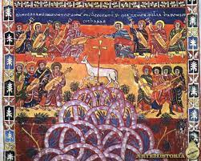
EXPLICACIÓN DEL PASAJE
Los vivientes y los ancianos entonan himnos.
Una muchedumbre de ángeles y al final toda la creación aclaman:
“Al que está sentado en el trono y al Cordero, alabanza, honor, gloria y poder por los siglos de los siglos”
Con estas alabanzas Juan quiere trasmitir la esperanza y la fuerza para vivir y luchar en la Tierra.

Slide 10
PARA PROFUNDIZAR
LOS NOMBRES DE CRISTO
En el Apocalipsis sorprenden los títulos que se le dan a Cristo, no aparecen los más utilizados en el Nuevo Testamento, como pueden ser MAESTRO o SALVADOR .
Con poca frecuencia aparecen los CRISTO, SEÑOR, HIJO DEL HOMBRE o HIJO DE DIOS.
A Juan le gusta cambiar los nombres, por ejemplo en lugar del nombre clásico de HIJO DE DAVID, va a utilizar EL QUE TIENE LA LLAVE DE DAVID o LEÓN DE LA TRIBU DE JUDÁ o RETOÑO DE DAVID o VÁSTAGO DE DAVID

Slide 11
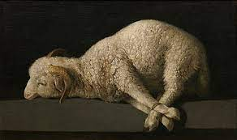
PARA PROFUNDIZAR. Los nombres de Cristo
EL CORDERO
Es el título por excelencia de Juan a Cristo, lo utiliza 28 veces.
Es poco utilizado en el Nuevo Testamento pero enlaza directamente con el Antiguo Testamento:
En el Éxodo la sangre del cordero Pascual, es la señal de la liberación.
En Isaías el siervo de Dios es presentado como oveja que va al matadero, pero su muerte será fecunda
En Ezequiel el cordero se convierte en pastor y apacienta a su pueblo con amor
También es el símbolo de la victoria

Slide 12
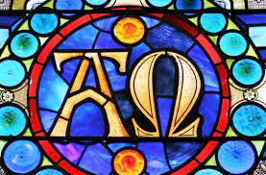
PARA PROFUNDIZAR. Los nombres de Cristo
ALFA Y OMEGA
Alfa y Omega son la primera y la última letras del alfabeto griego (lengua en la que se escribe el Apocalipsis)
Cristo es el principio y el fin de todo, en Él todo empieza y termina.
Es el que está presente en el principio, en el hoy y en el mañana.
Está al comienzo y al final de la Historia

Slide 13
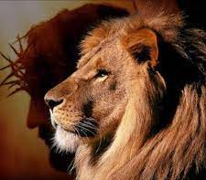
PARA PROFUNDIZAR. Los nombres de Cristo
EL LEÓN DE LA TRIBU DE JUDÁ
La unión del león con la tribu de Judá se encuentra en Gn 49,9: “Cachorro de león es Judá”.
El león designa al Mesías descendiente de David, de la tribu de Judá, revestido de majestad real.
El Mesías llevará a plenitud las esperanzas puestas por el pueblo en el descendiente de David

Slide 14
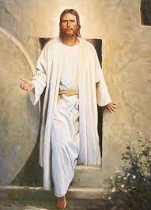
PARA PROFUNDIZAR. Los nombres de Cristo
EL VIVIENTE
Para muchas personas el drama de la vida es la muerte.
Cristo es presentado como el que vive, porque ya no está entre los muertos, es el que estuvo muerto pero ya vive para siempre y tiene las llaves de la muerte y del abismo (Cf. Ap 1,18)
La muerte ha sido superada por la Resurrección

Slide 15
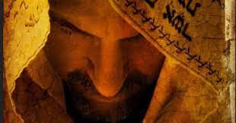
PARA PROFUNDIZAR. Los nombres de Cristo
EL TESTIGO FIEL
Es el que ha entrado en el mundo de Dios y puede trasmitirnos lo que ha visto y oído, para revelar el sentido de la vida y suscitar y reforzar nuestra fe.

Slide 16
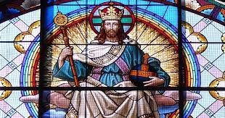
PARA PROFUNDIZAR. Los nombres de Cristo
EL SEÑOR Y REY
Para Juan solo hay un Señor, que es Cristo Resucitado, el Rey de reyes y Señor de señores.
Ya al inicio del Apocalipsis, Cristo aparece vestido con dignidad real, con una larga túnica y el pecho ceñido con una banda de oro.

